Slide 1
اثبات علاقات بين القطع المستقيمة
@luna_xr36
t.me/lunaaaxr633

Slide 2
سؤال للأذكياء
كان هناك ثماني أشخاص في مكان ما وقاموا بمصافحة بعضهم البعض كم عدد المصفحات التي تمت ؟؟؟

Slide 3
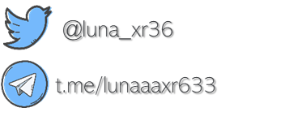
درسُت كتابة البرهان جبري و البرهان ذي عمودين
أكتب براهين تتضمن جمع أطوال القطع المستقيمة أكتب براهين تتضمن تطابق قطع مستقيمة

Slide 4
صف كيف ان قياس 100سم ثم 25سم يُعطي طول 125سم ؟
لماذا يجب على عبدلله قياس القماش التي يريد قياسها يزيد على طول المسطرة ؟

Slide 5
تحقق من فهمك 1

Slide 7
مثال 1 : استعمال مسلمة جمع أطوال القطع المستقيمة

Slide 8
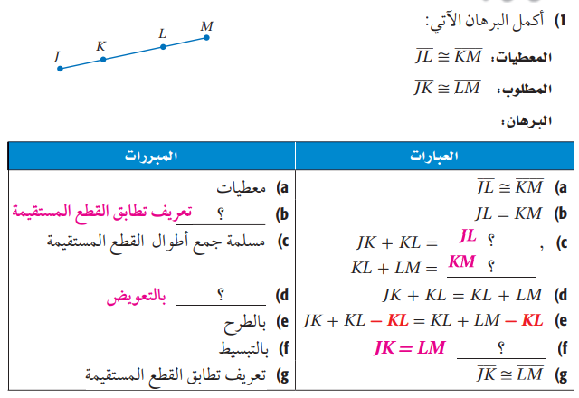
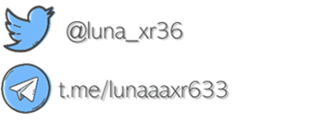
تحقق من فهمك 1

Slide 11
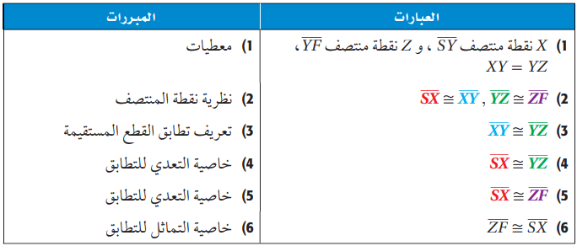
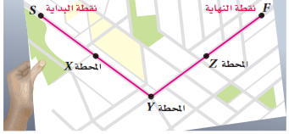
مثال 2 : البرهان باستعمال تطابق القطع المستقيمة

Slide 12
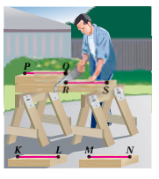
تحقق من فهمك 2

Slide 13
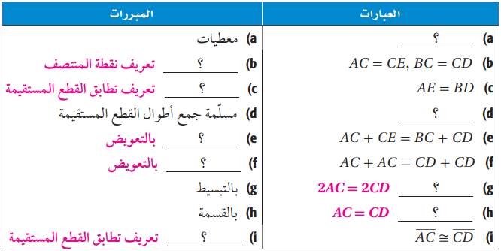
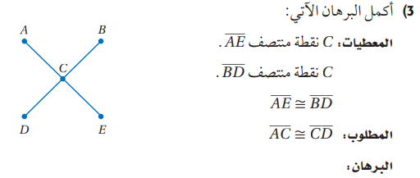
تدرب و حل مسائل

Slide 14
مسائل مهارات تفكير عليا

Slide 15
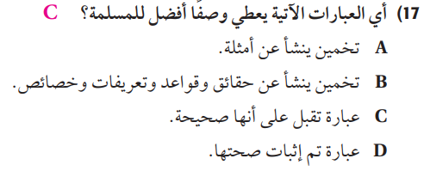
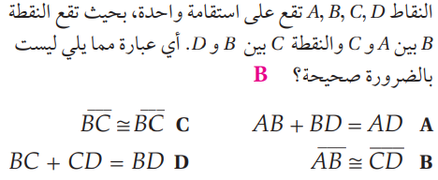
تدريب تقويمي

Slide 16
تدريب تقويمي
الواجب المنزلي

